Slide 1
Casa Lunas: “... acá también me enseñaron a buscar herramientas”
Farah Chalup, Mª Eugenia García, Jimena Pérez, Pía Viera
Montevideo, octubre 2024

Slide 2
ASPECTOS GENERALES
Profundización en Teorías del Aprendizaje y del Sujeto
Espacio de Formación Integral (EFI) «Aprendizaje, planificación educativa y territorio: retroalimentación para un proyecto educativo a través de los aprendizajes de las
jóvenes que participaron de su trayectoria»
La formación integral estuvo dada por la articulación del recorrido teórico propio del curso con una intervención práctica simultánea —que implica definir, entre otros elementos, estrategias de investigación— en la zona de Jardines del Hipódromo (Montevideo) realizada durante el segundo semestre del 2022.

Slide 3
CARACTERIZACIÓN DE CASA LUNAS
Casa Lunas es un centro de atención a adolescentes padres y madres junto a sus hijos/as, que desarrolla su acción desde el 2000 en la zona de Jardines del Hipódromo.
En conjunto a Casa Lunas, se gestiona el Centro de Atención a la Infancia y la Familia (CAIF), Casa Soles y el programa de UTU, Rumbo Integrado (opción textil).
Casa Lunas recibe a jóvenes de hasta 18 años y sus hijos/as de hasta dos años; en total, el convenio abarca a sesenta sujetos de derecho. En particular, Casa Lunas cuenta todos los años con un taller de egreso que intenta sintetizar experiencias y aprendizajes como herramientas para desarrollar proyectos de vida autónomos y sustentables.

Slide 4
TRABAJO DE CAMPO Y METODOLOGÍA
La investigación tiene un enfoque metodológico cualitativo.
En primera instancia, se indagó en material teórico. Para contextualizar la investigación, acudimos al libro “Sistematizacion de la experiencia”, publicado por la misma Casa Lunas (2007) con apoyos del PNUD.
A partir de la observación participante, se implementaron entrevistas en profundidad, como técnica de recolección de datos.
Se desarrolló una articulación teórica-práctica, que posibilitó el análisis para el informe final.

Slide 5
OBJETIVOS DE LA INVESTIGACIÓN
Aproximación a los aprendizajes de las egresadas del centro Casa Lunas, obtenidos por su pasaje por dicha institución.
Comprender la temática, entendiendo la complejidad de la misma, y contribuir a la producción de conocimiento.
Retribuir a Casa Lunas con la presentación de la sistematización de las experiencias de las jóvenes egresadas y los objetivos propuestos por los educadores de la institución.

Slide 6
ENTREVISTAS
Proyección Vital
“Yo siempre le digo a mi hijo que él tuvo dos casas, mi casa y Casa Lunas”
“Hubo una educación moral, de que soy un ser humano, de que por ser madre joven no tenía que dejar de proyectarme. Nosotras creíamos que teníamos un hijo y la vida se terminaba ahí. Te hacían ver que había mucho más para adelante”
Crianza y educación de sus hijos/as
“(...) yo venía de una casa donde a los gurises a los dos meses ya le daban de comer, y vos venis a un lugar que a tu hijo le dicen que no le des de comer, te hacen aprender, (...) es todo un trabajo y contención. Te daban herramientas para salir de acá con algo, en la forma de ver s sus hijos, a educarlos, (...) charlas de violencia doméstica, para nosotras que muchas veníamos de una familia violenta, nos servía”
Convivencia con los demás y con la sociedad
“(...) ver que hay otras realidades (...) yo, en sí, tenía apoyo (...) ¿para qué voy a ir? si no preciso (...) pero me ayudó mucho más de lo que pensaba (...) y te ayuda...por eso te digo que más allá de que [ayuda] como madre, como persona...porque después crecemos y estamos en la misma sociedad que pasa igual, que vos ves realidades que decís: fuá, ¡esta persona cómo es! y después decís: ta, claro, tiene un trasfondo, una vida que pasó, que por algo es así ahora...vos pensás que tu forma, que es, es la correcta...uno nunca está haciendo las cosas porque sabe que están mal, no?"

Slide 7
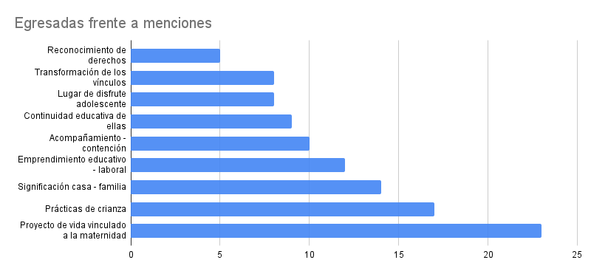
SÍNTESIS DE LAS ENTREVISTAS

Slide 8
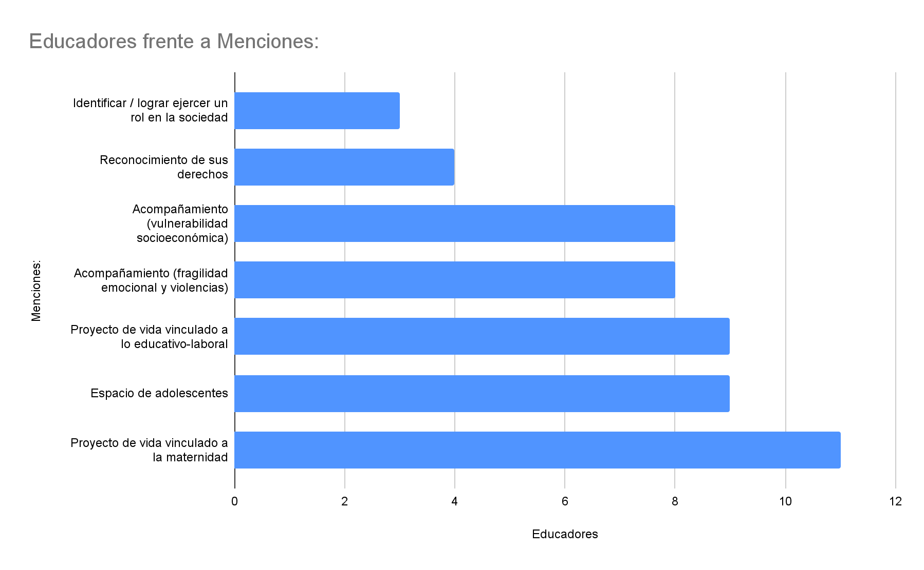

Slide 9
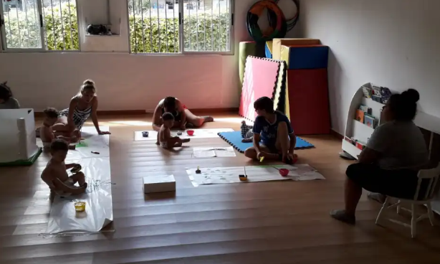
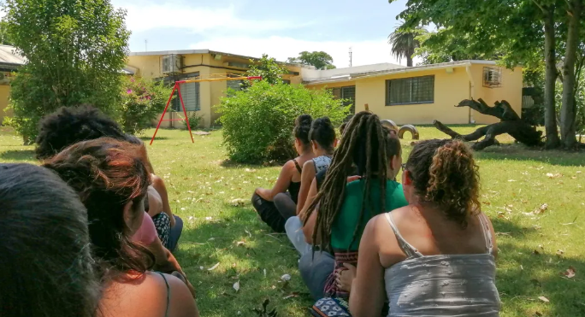
HALLAZGOS
“Según se desprende del recorrido realizado, se pueden apreciar algunas consideraciones de egresadas y educadores/as en sentidos convergentes y/o en tensión. Uno de los aportes sustantivos de este EFI guarda relación con intentar visualizar en qué medida las intenciones educativas que impregnan el proyecto institucional cobran vida en aprendizajes de sus participantes y sostenidos en el tiempo, más allá de ese pasaje. O, al menos, contribuir a la discusión con el equipo de educadores/as, de modo de retroalimentar su planificación.” (p. 149)
Casalunas. (n.d.). [Actividades recreativas de las adolescentes y sus hijos en Casa Lunas]. Casalunas. https://casalunas.org/

Slide 10
REFERENCIAS BIBLIOGRÁFICAS
Casa Lunas. (2007). Sistematización de la experiencia. Montevideo: Mastergraf.
Muñoz, A. S., Chalup, F., García, M. E., González, M., Marta, N., Pérez, J., & Viera, M. P. (2023). Aprendizaje, planificación educativa y territorio. Integralidad sobre ruedas, 9, 134–151. https://doi.org/10.37125/isr.9.1.9
¡MUCHAS GRACIAS!

